Slide 1
TIẾT 94,95,96: BÀI 39:
TÌM HIỂU SINH VẬT
NGOÀI THIÊN NHIÊN

Slide 2
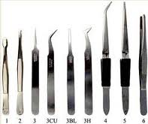
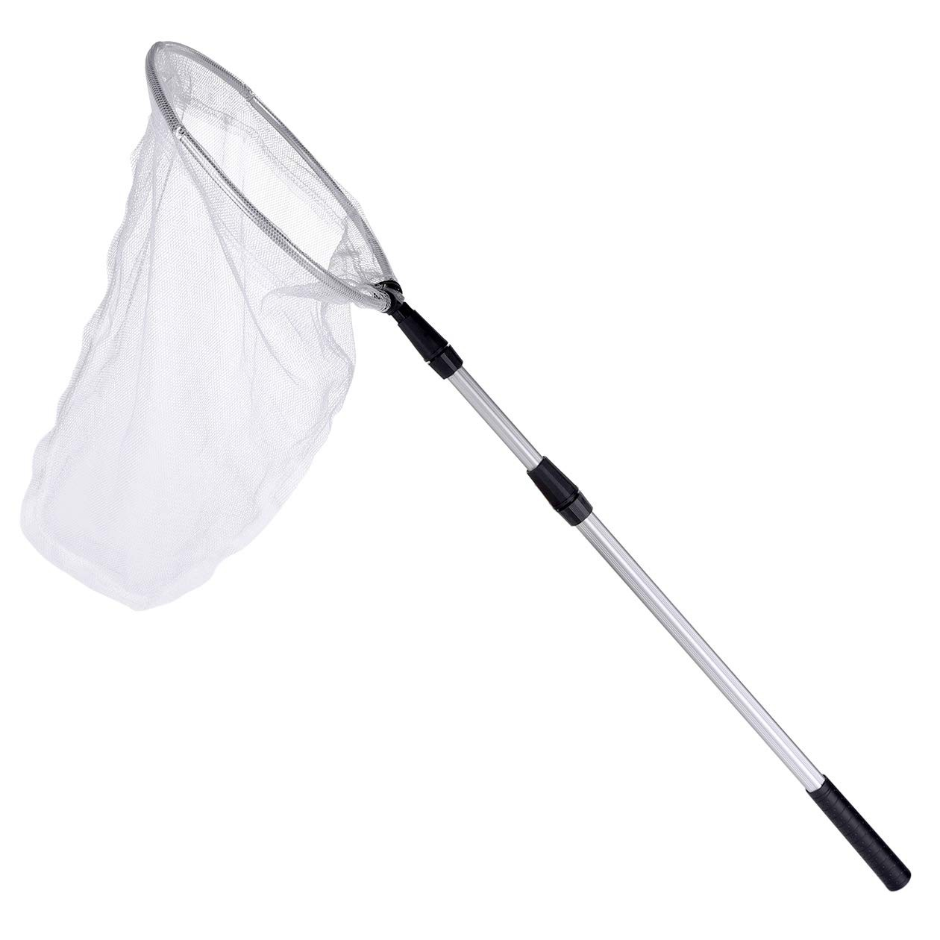

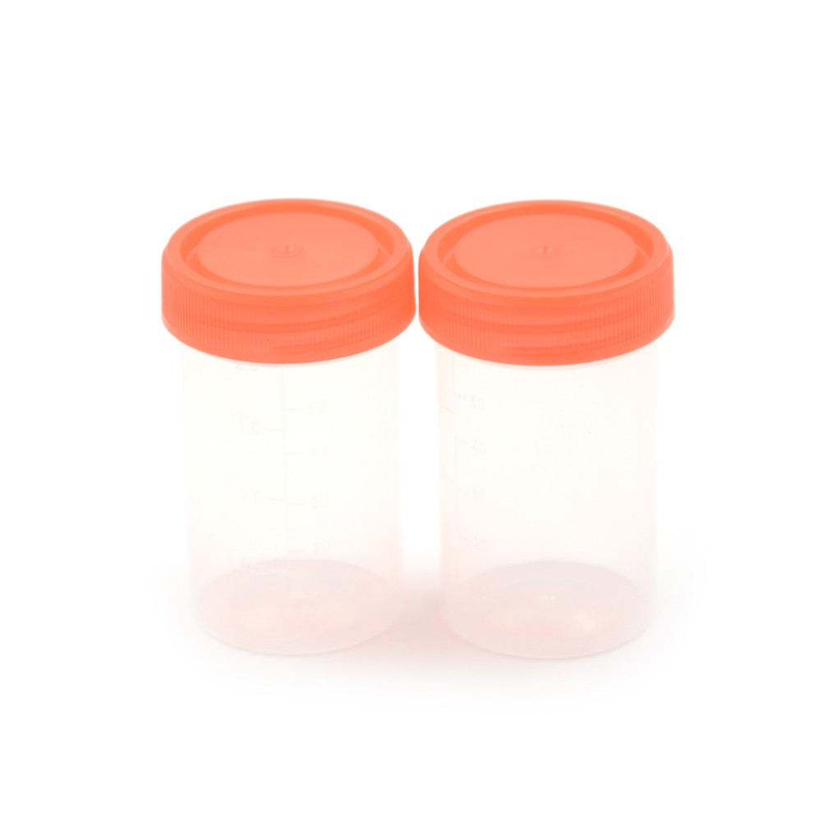
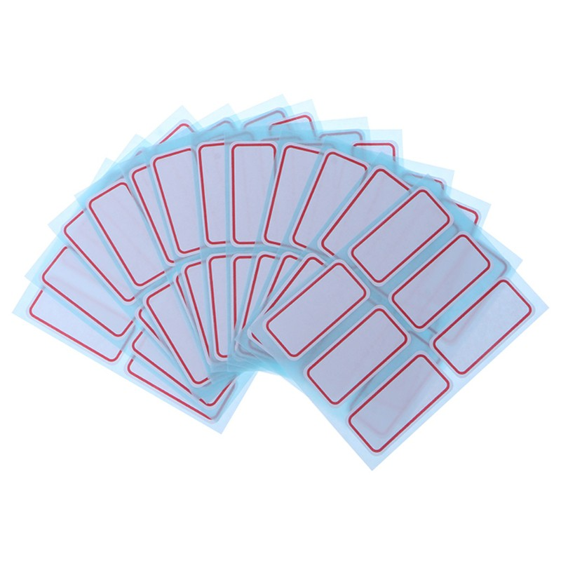
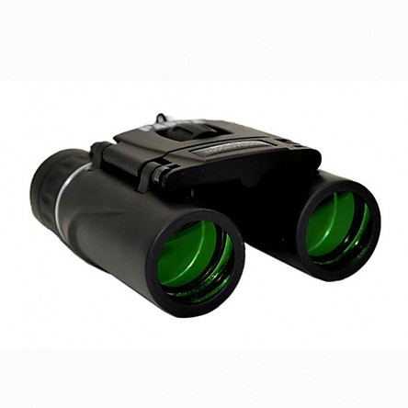
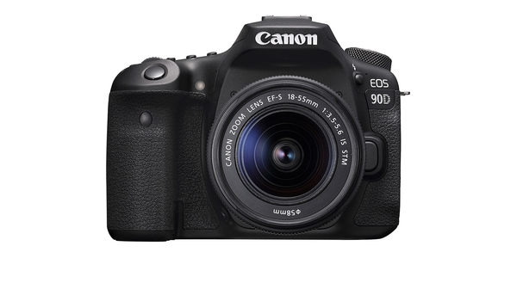

BÀI 39: TÌM HIỂU SINH VẬT NGOÀI THIÊN NHIÊN
Cho các em nêu tên và tác dụng của các dụng cụ.
4
3
Ống đựng mẫu
1
2
Kính lúp
Panh kẹp
Vợt côn trùng
7
6
Máy ảnh
5
Ống nhòm
8
Nhãn dán
Giấy bút

Slide 3
BÀI 39: TÌM HIỂU SINH VẬT NGOÀI THIÊN NHIÊN
NHIỆM VỤ CÁC NHÓM

Slide 4
STT | Tên loài | Môi trường sống | Đặc điểm (hãy thu thập một phần mẫu vật) |  | Phân loại
 |  |  | Cơ quan sinh dưỡng (rễ, thân, lá) | Cơ quan sinh sản (hoa, quả, hạt)
1
2
3
4
5

Slide 5
STT | Tên loài | Môi trường sống | Đặc điểm (kích thước, màu sắc,thức ăn, tập tính …) | Phân loại
1
2
3
4
5

Slide 6
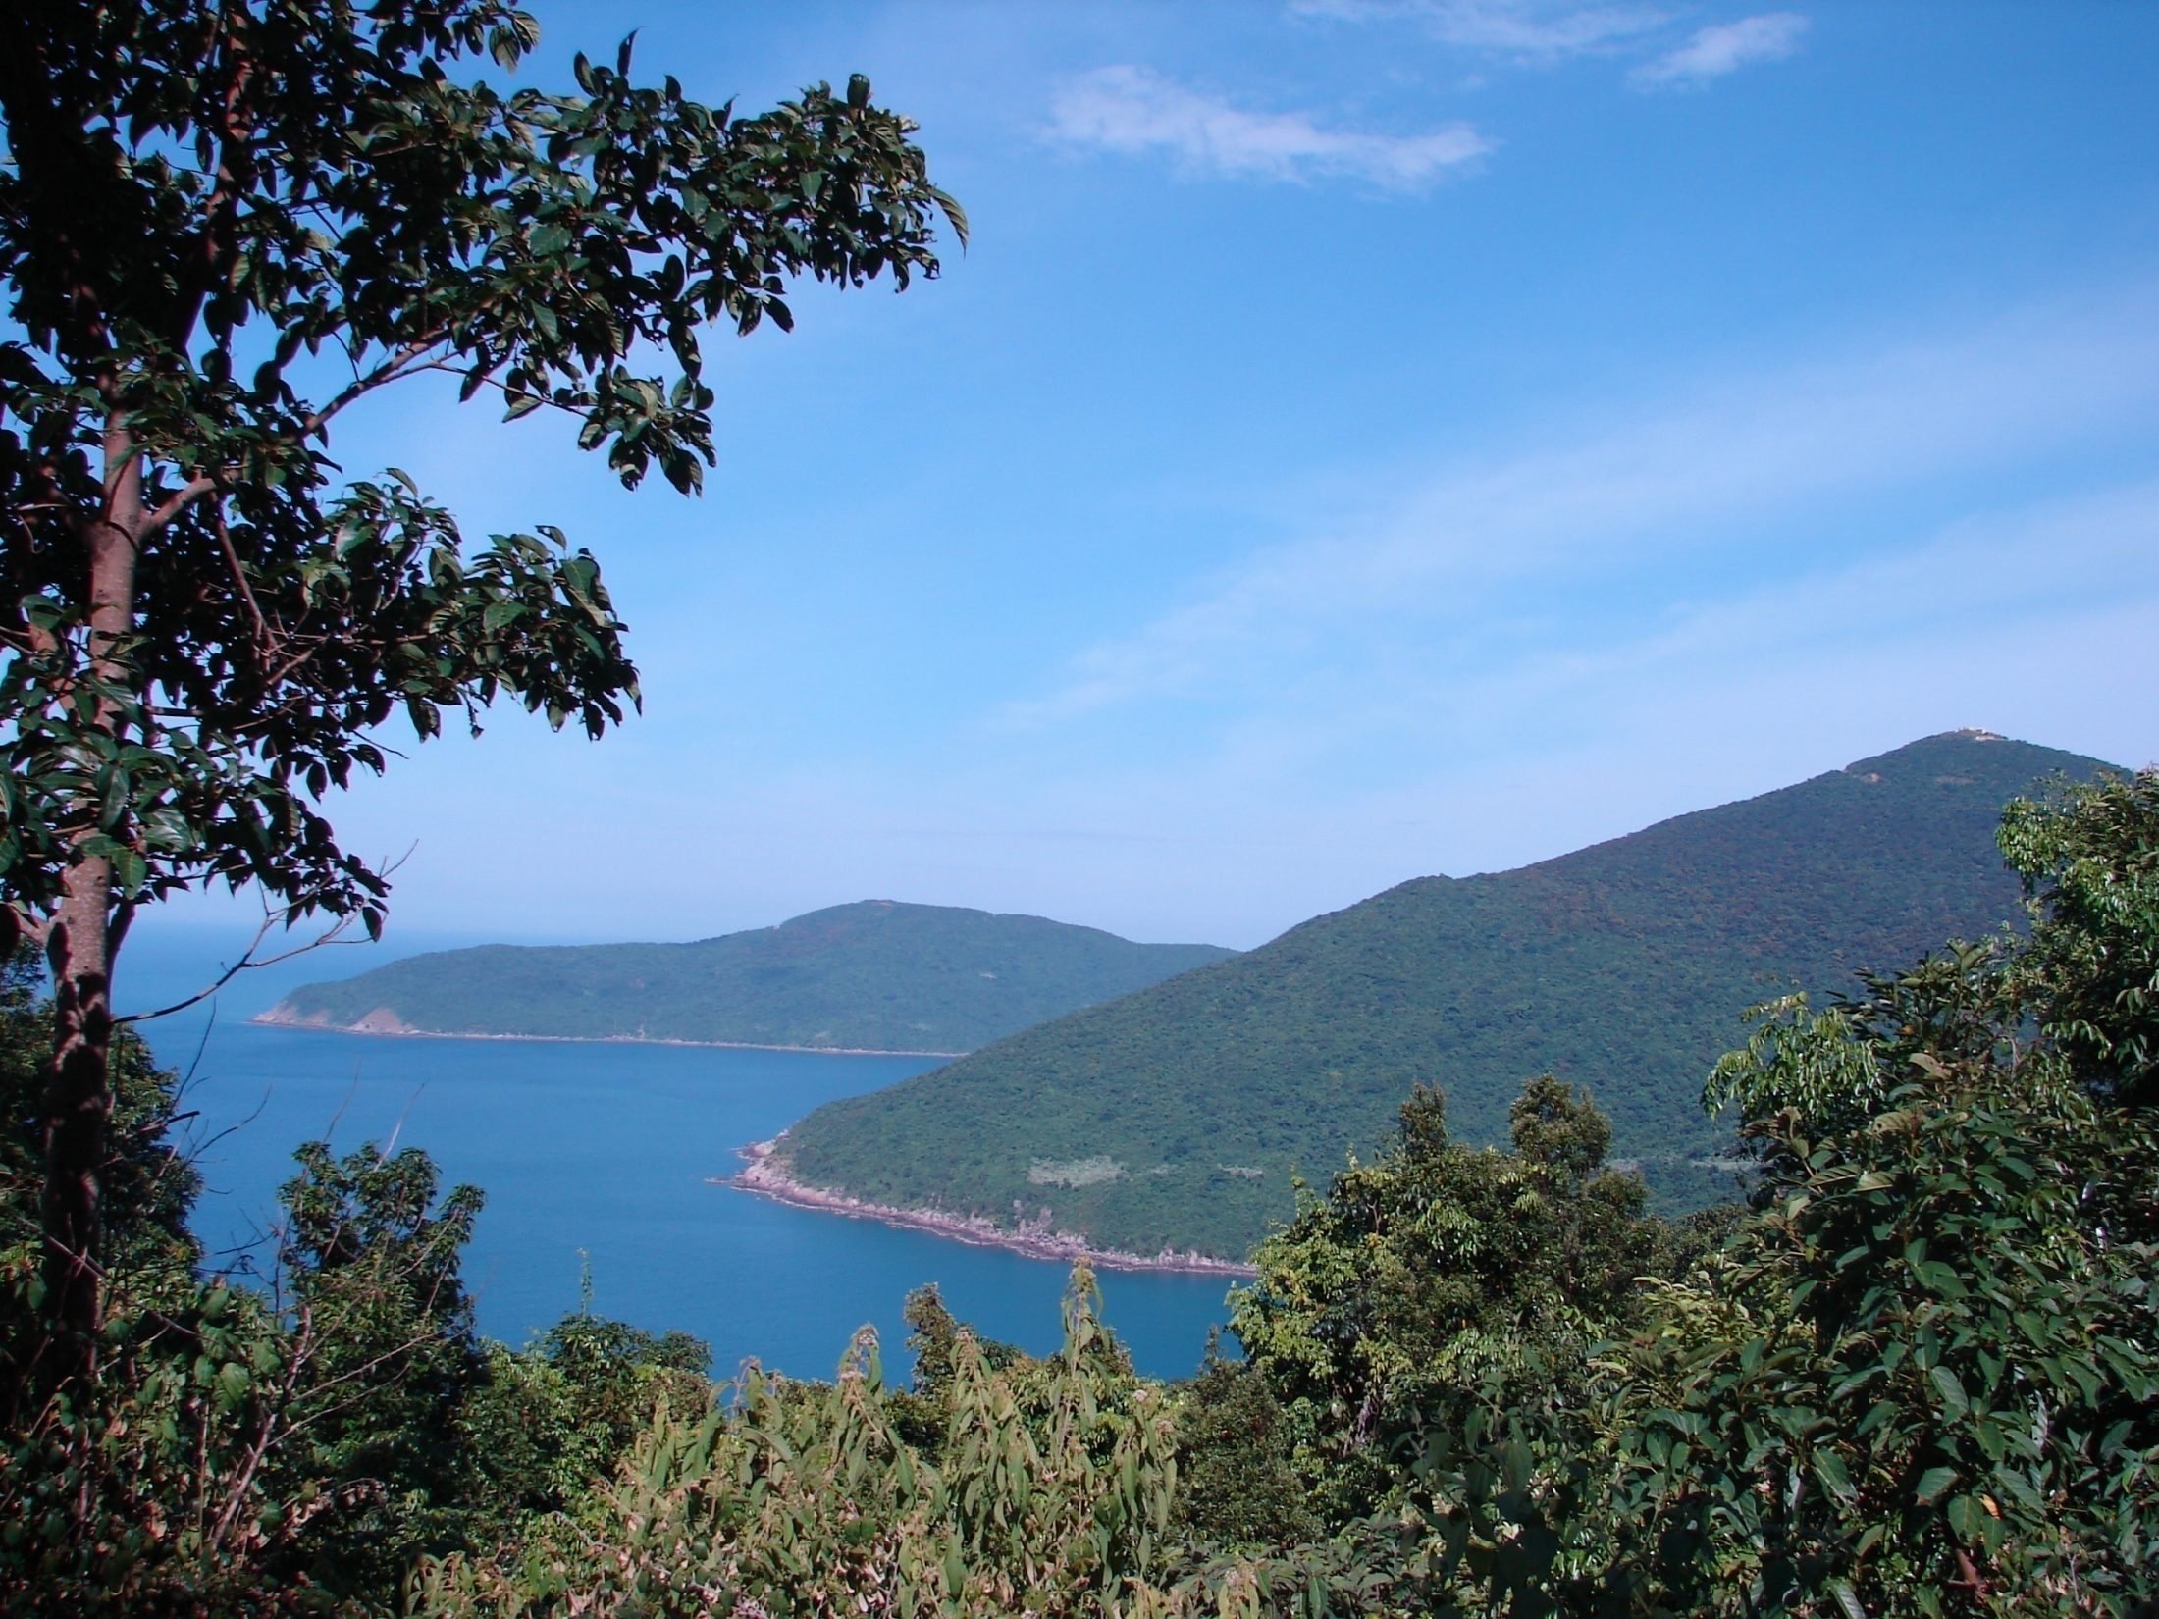
GIỚI THIỆU VỀ KHU BẢO TỒN
THIÊN NHIÊN SƠN TRÀ

Slide 7
VỊ TRÍ ĐỊA LÝ
Sơn Trà là một bán đảo nằm ở phía Đông Bắc thành phố
Đà Nẵng.
Về mặt hành chính, bán đảo Sơn Trà thuộc phường Thọ Quang, quận Sơn Trà, thành phố Đà Nẵng.
Toạ độ địa lý:
108º12'45'' – 108º20'48'' kinh độ Đông.
160º5'50'' – 160º9'06'' vĩ độ Bắc

Slide 8
LỊCH SỬ HÌNH THÀNH
Ban đầu, theo Quyết định số 41/TTg ngày 24/01/1977 của Thủ tướng Chính phủ, Khu bảo tồn được coi là khu rừng cấm Quốc gia có diện tích 4.000 ha.
Ngày 12/9/1989, UBND tỉnh Quảng Nam-Đà Nẵng đã xây dựng kế hoạch đầu tư nâng cấp khu này trở thành Khu bảo tồn thiên nhiên rộng 4.439 ha với diện tích bảo tồn nghiêm ngặt rộng 2.595 ha.
Ngày 20/8/2008, UBND TP Đà Nẵng đã ban hành quyết định Quyết định số 6758/QĐ-UB, diện tích rừng đặc dụng còn 2.591,1 ha.
Ngày 27/8/2013, UBND TP Đà Nẵng đã ban hành quyết định Quyết định số 5924/QĐ-UB, diện tích rừng đặc dụng còn 2.538,9 ha.

Slide 9
HIỆN TRẠNG TÀI NGUYÊN RỪNG
Rừng đặc dụng Sơn Trà có diện tích 2.520,30 ha. Gồm:
+ Rừng tự nhiên: 2.465,41 ha
+ Rừng trồng: 6,70 ha
+ Đất chưa có rừng (trảng cỏ cây, bụi): 48,19 ha

Slide 10
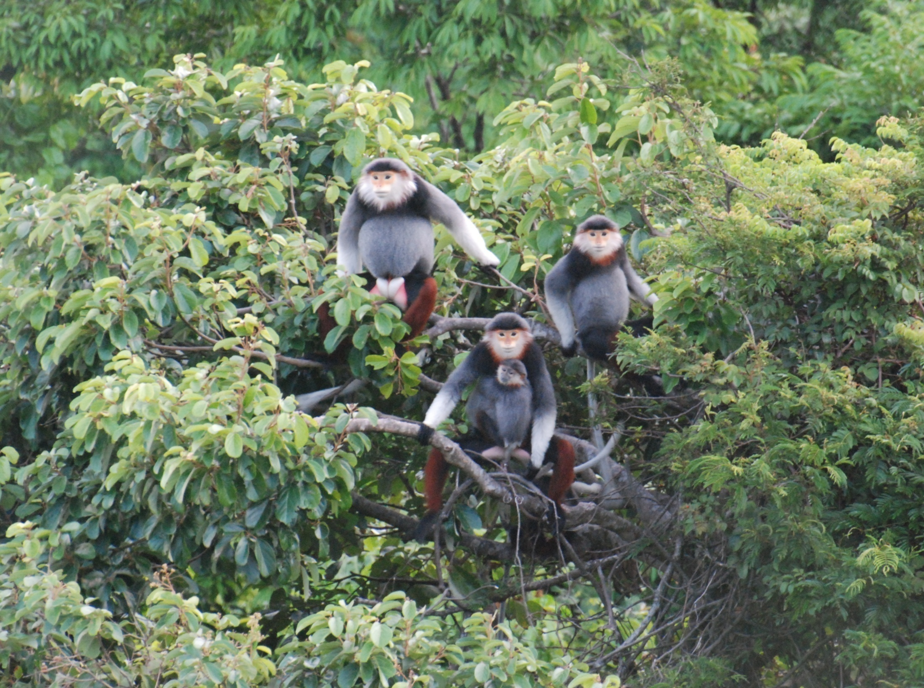
ĐA DẠNG SINH HỌC Ở KHU BTTN SƠN TRÀ

Slide 11
KHÁI NIỆM VÀ PHÂN LOẠI ĐDSH
1. Khái niệm
Đa dạng sinh học (ĐDSH) là thuật ngữ chỉ tính phong phú của sự sống trên trái đất, là hàng triệu loài thực vật, động vật và vi sinh vật, là các gen chứa đựng trong các loài và những hệ sinh thái vô cùng phức tạp cùng tồn tại trong môi trường.
2. Phân loại
Các nhà sinh học thường xem xét ĐDSH ở 3 mức độ:
- Đa dạng di truyền
- Đa dạng loài
- Đa dạng hệ sinh thái.

Slide 12
ĐA DẠNG SINH HỌC TRÊN THẾ GIỚI VÀ Ở VIỆT NAM
- Trên thế giới ước tính có từ 5 đến 30 triệu loài, hiện đã được mô tả khoảng 1,7 - 1,8 triệu loài.
- Sự đa dạng loài sinh vật hoang dã ở Việt Nam: Cho đến nay số loài đã được mô tả:
+ 15.986 loài thực vật
+ 22.000 loài động vật

Slide 13
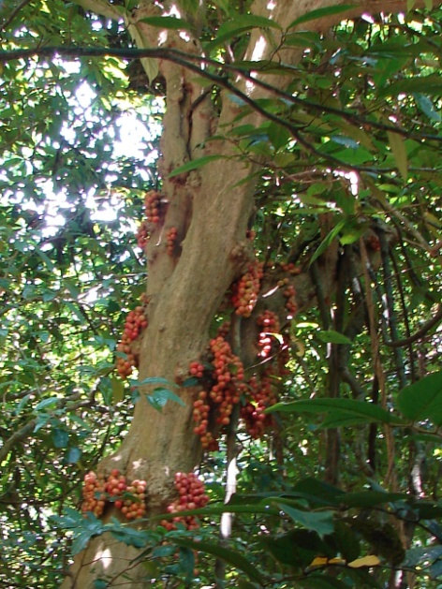
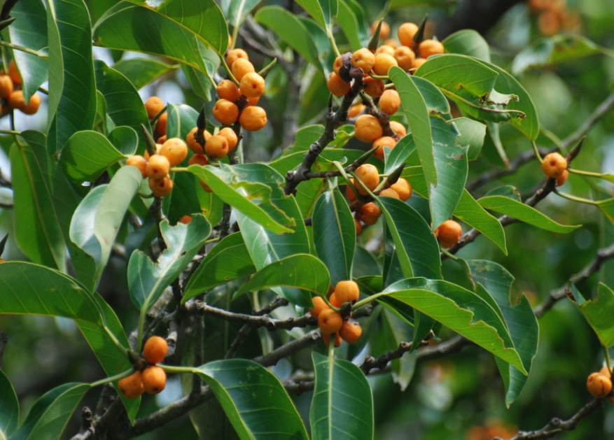
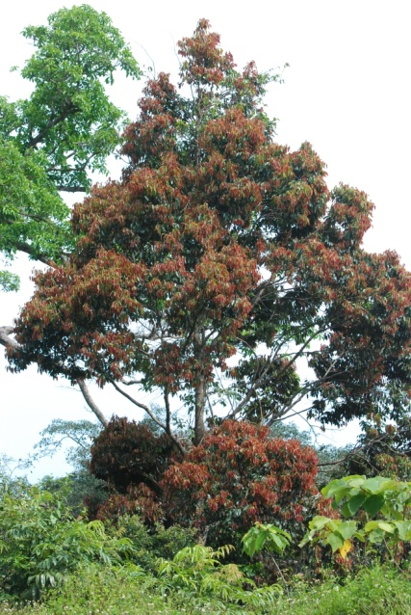
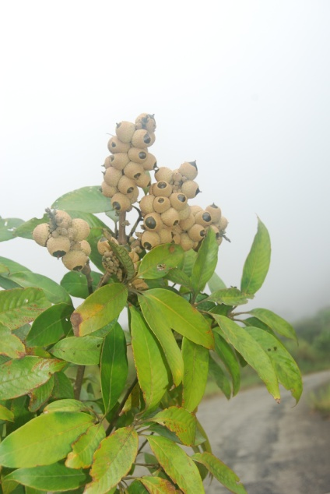
VỀ THỰC VẬT
Khu BTTN Sơn Trà 1.148 loài thuộc 150 họ, 568 chi của 03 ngành Mộc lan, ngành Thông, ngành Dương xỉ. Trong đó, xác định được có 110 loài nguy cấp, quý, hiếm gồm: Danh lục đỏ (IUCN): 36 loài; sách đỏ Việt Nam 2007: 62 loài; Nghị định số 06/2019/NĐ-CP: 42 loài; Nghị định 160/2013/NĐ-CP: 01 loài; Công ước CITES (phụ lục I, II,III): 37 loài và đặc hữu: 02 loài .

Slide 14
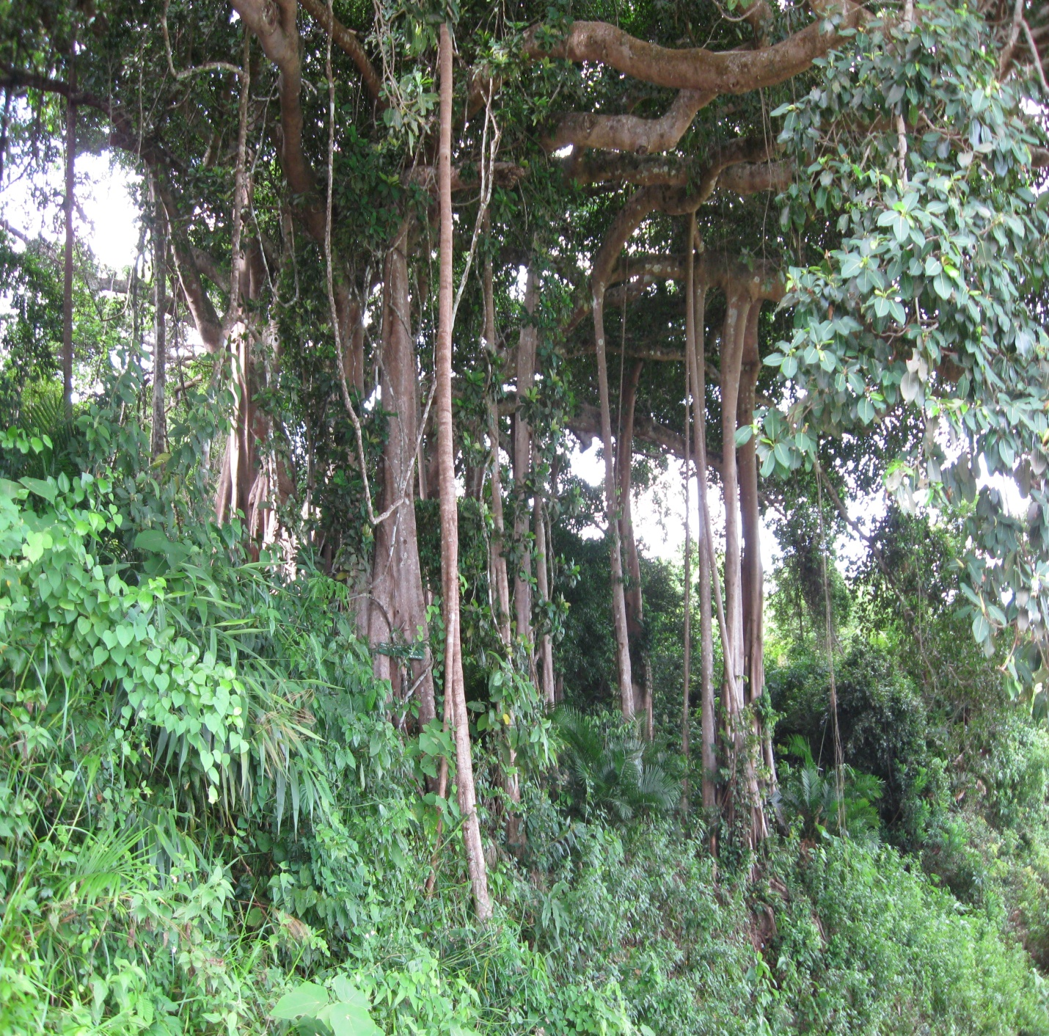
CÂY ĐA DI SẢN
Ngày 08/6/2014 UBND TP Đà Nẵng cùng với Hội bảo vệ thiên nhiên và môi trường Việt Nam đã tổ chức vinh danh “Cây di sản Việt Nam” đối với cá thể cây đa Sơn Trà.
Cây đa Sơn Trà thuộc họ dâu tằm, cao 22m, chu vi thân chính và cụm thân phụ lên đến 85m. Cây đa Sơn Trà có tuổi thọ khoảng 800 năm.

Slide 15
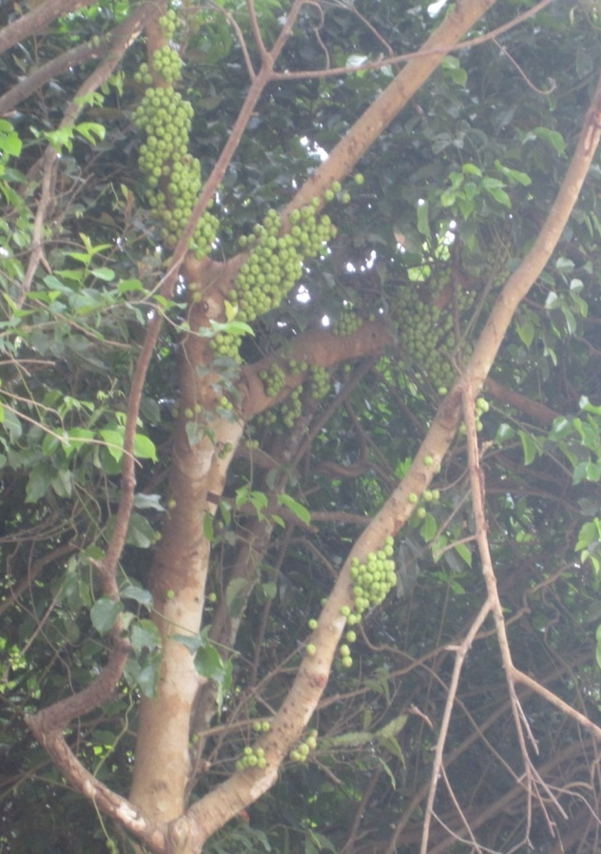
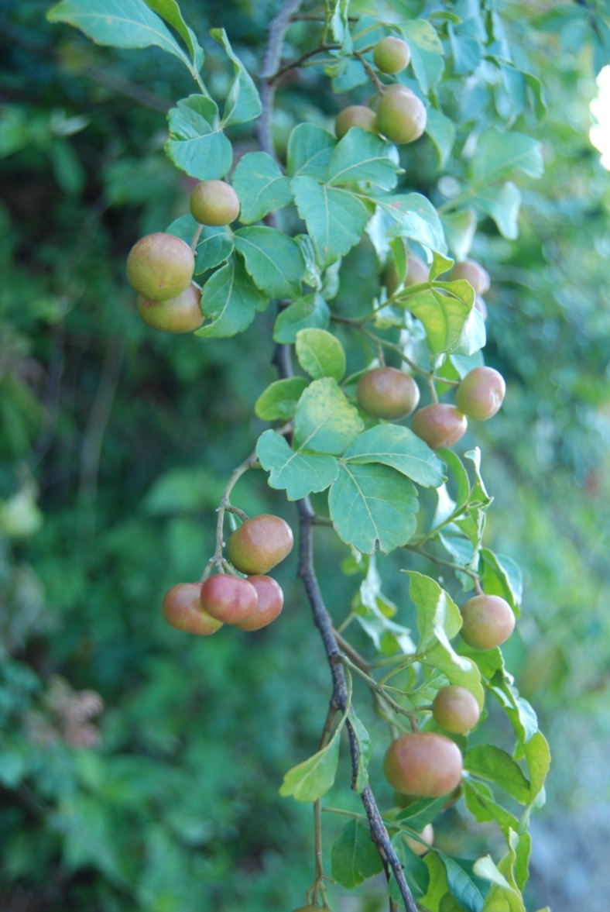
Sung
Sẻn

Slide 16
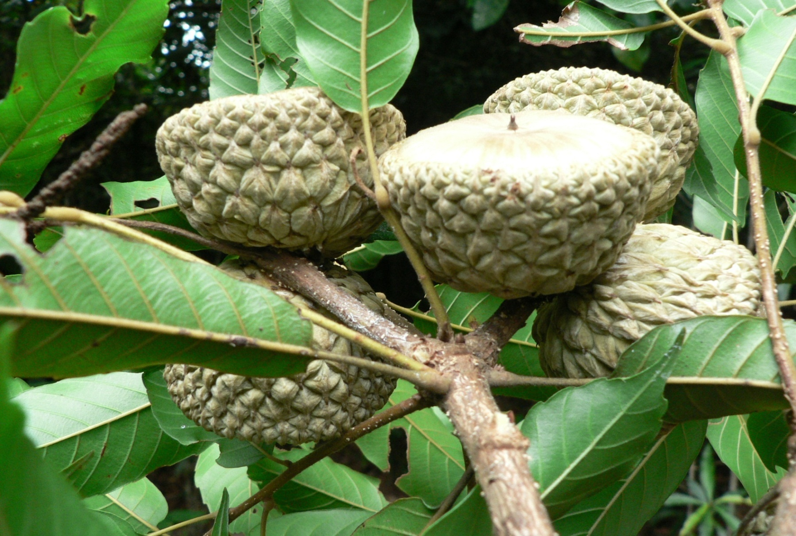

Slide 17
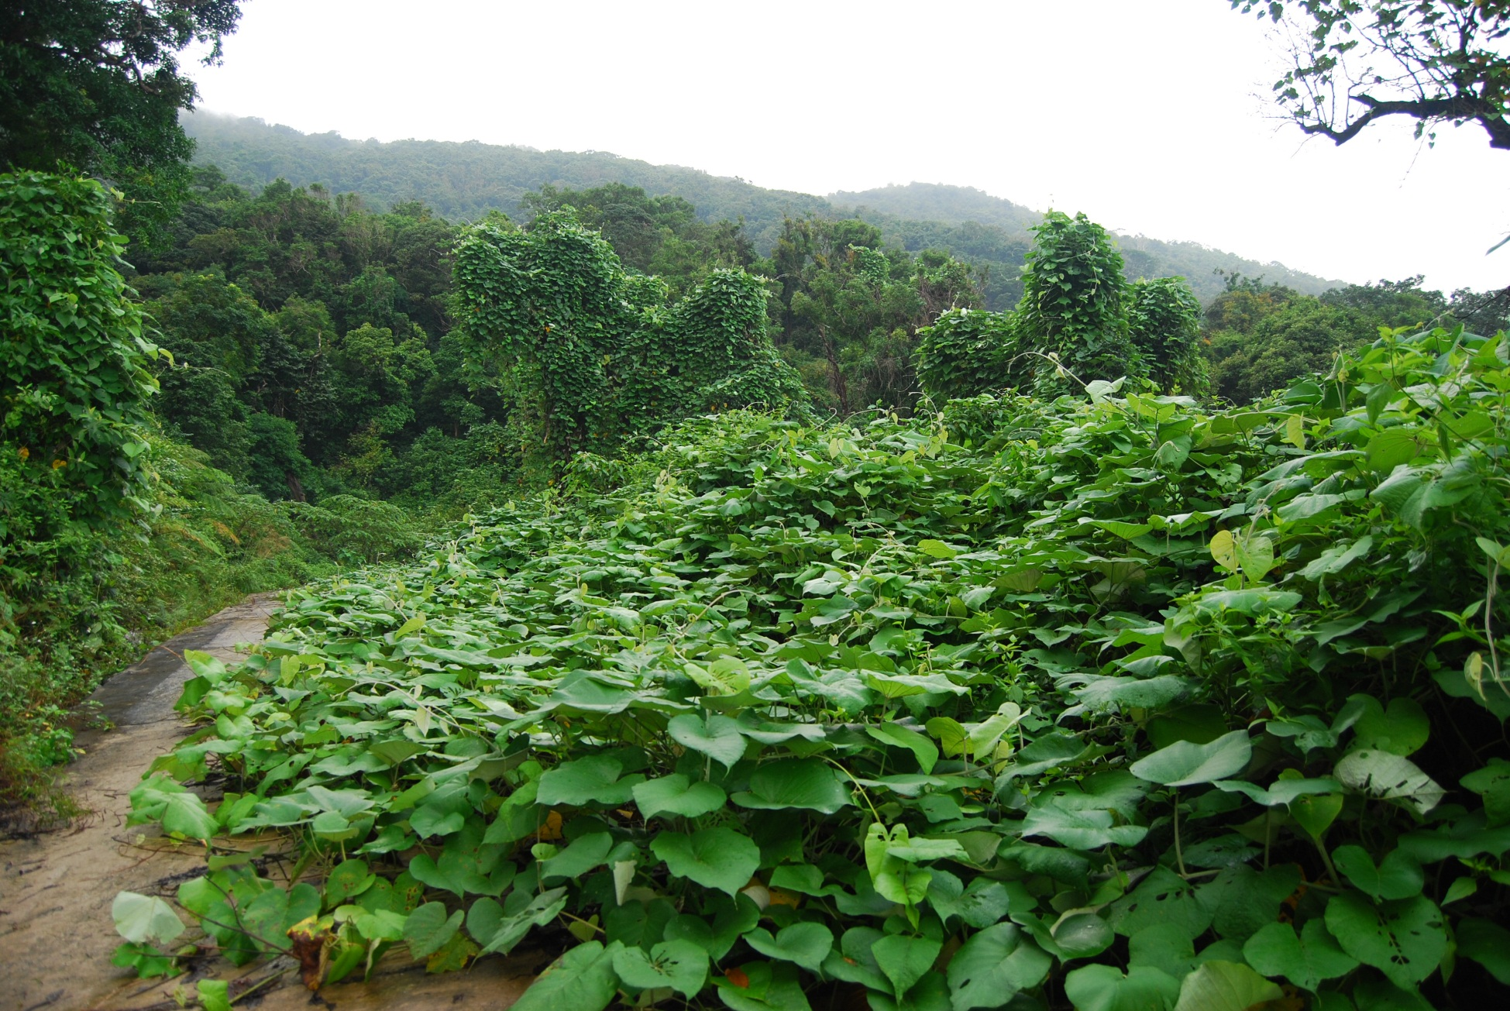

Slide 18
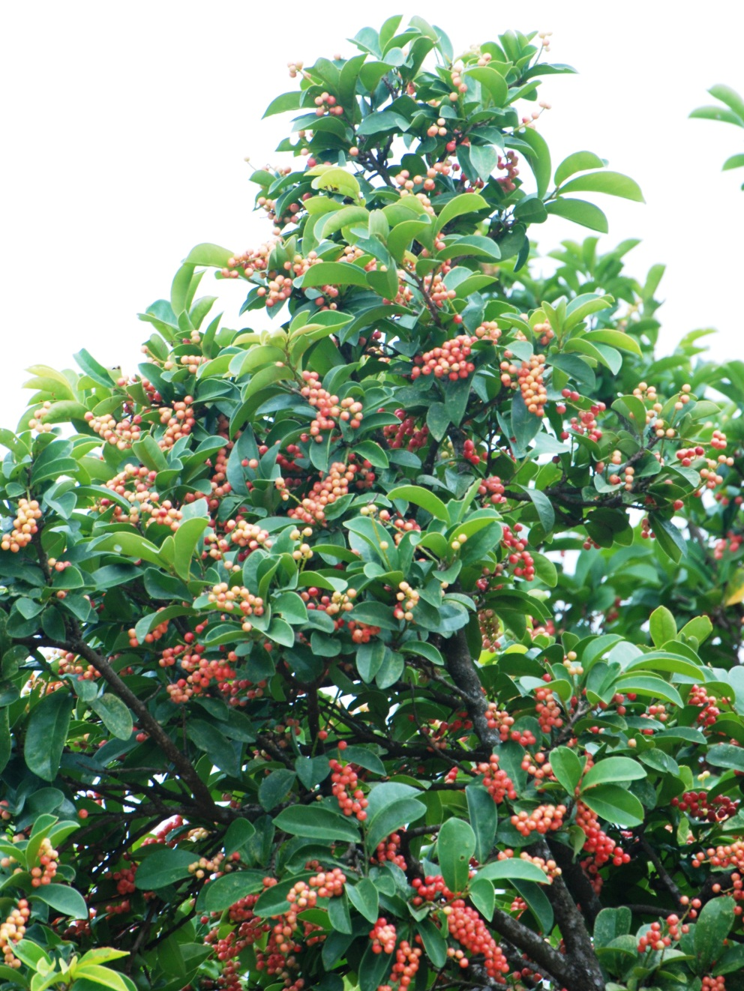
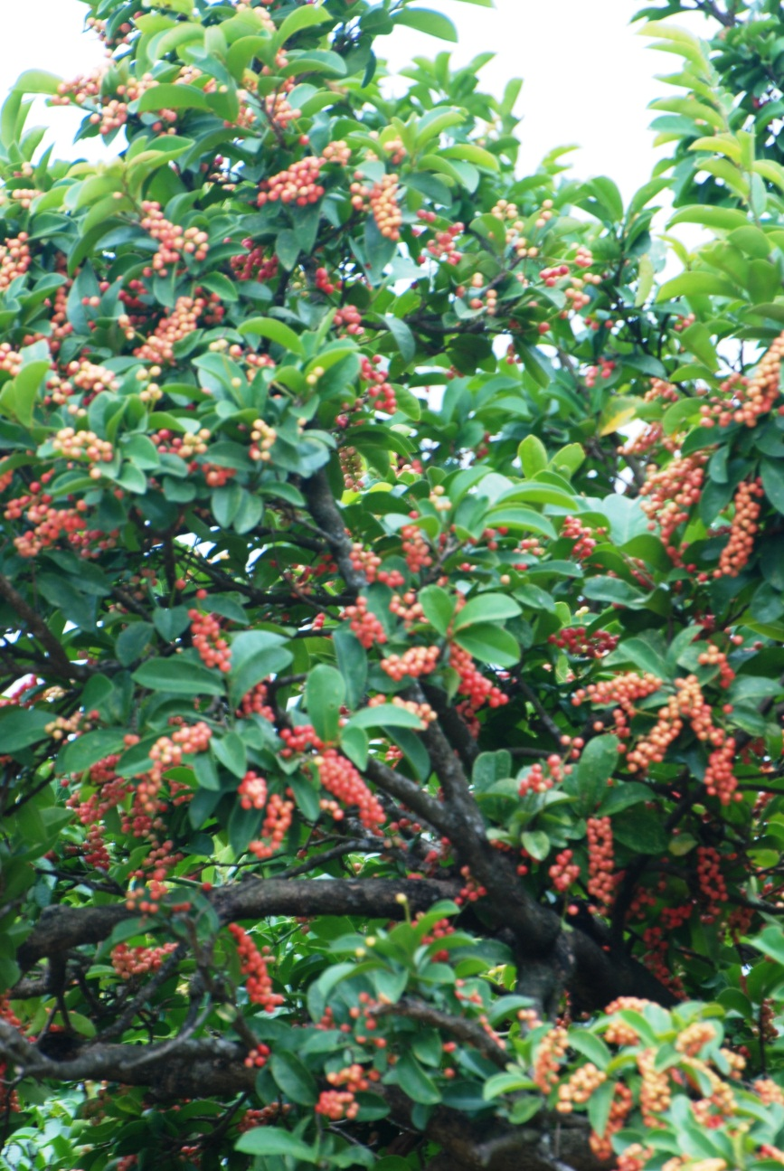

Slide 19
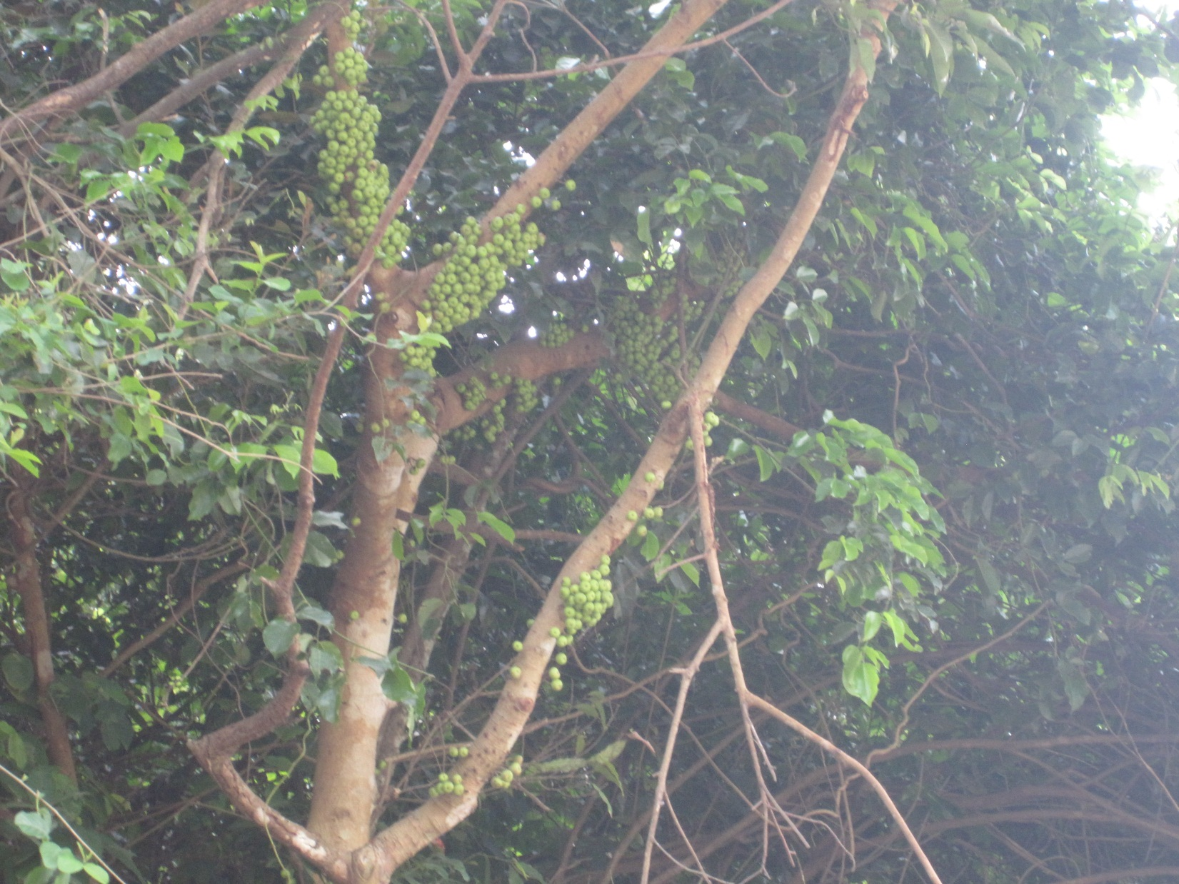

Slide 20
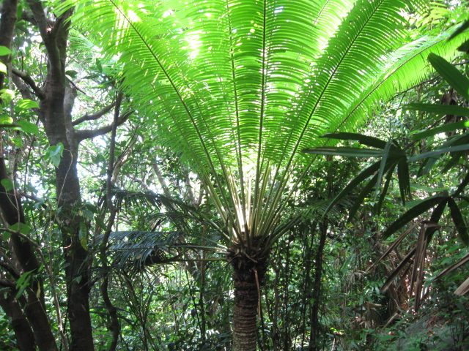

Slide 21
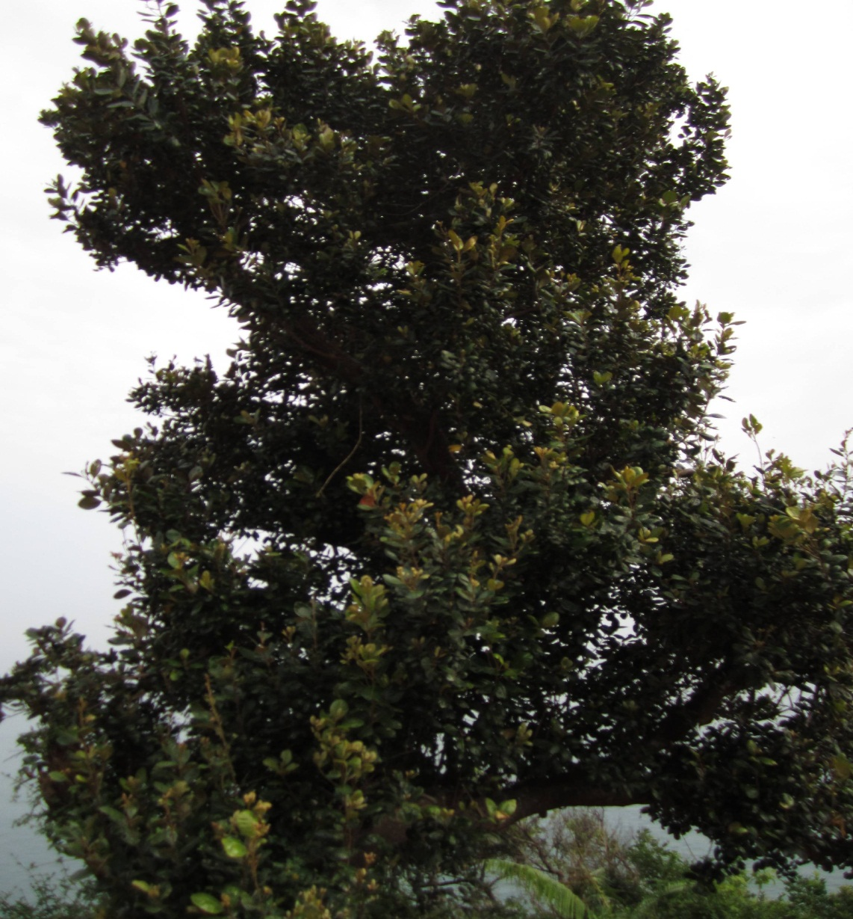

Slide 22
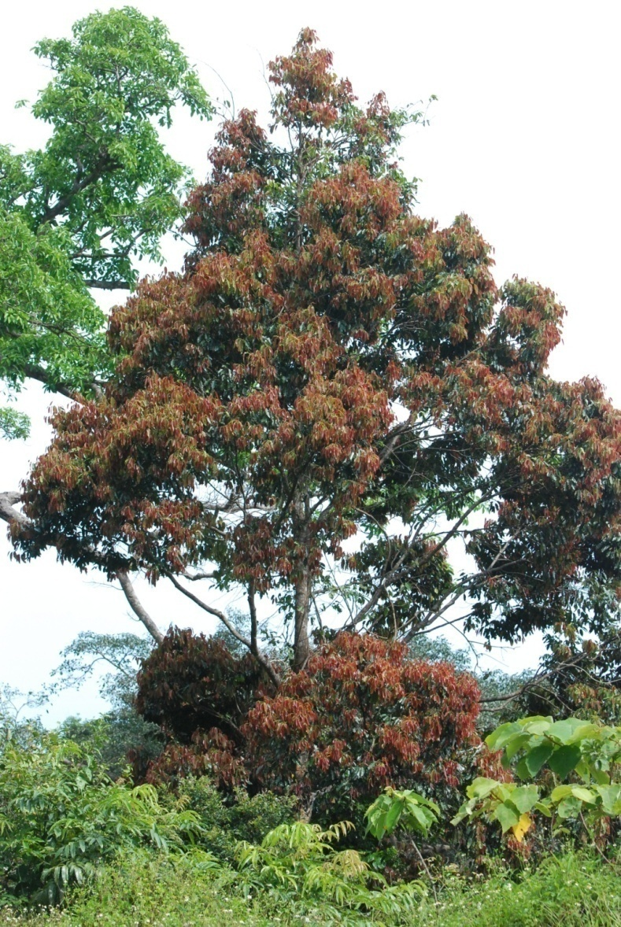
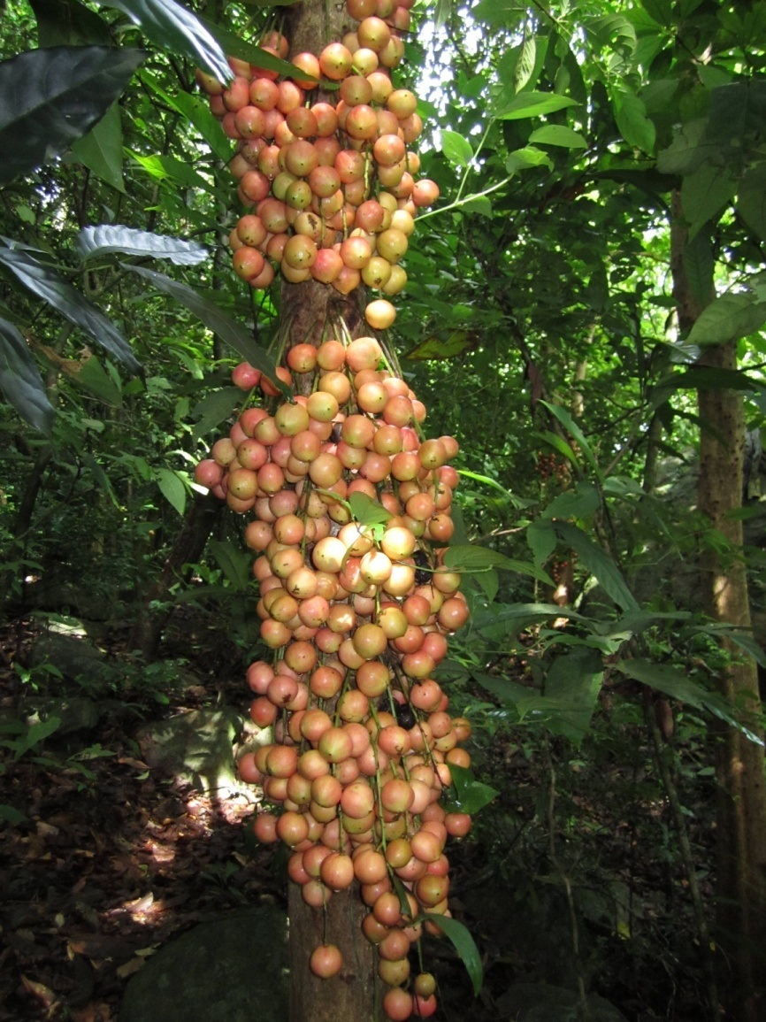
Chò
Dâu da đất

Slide 23
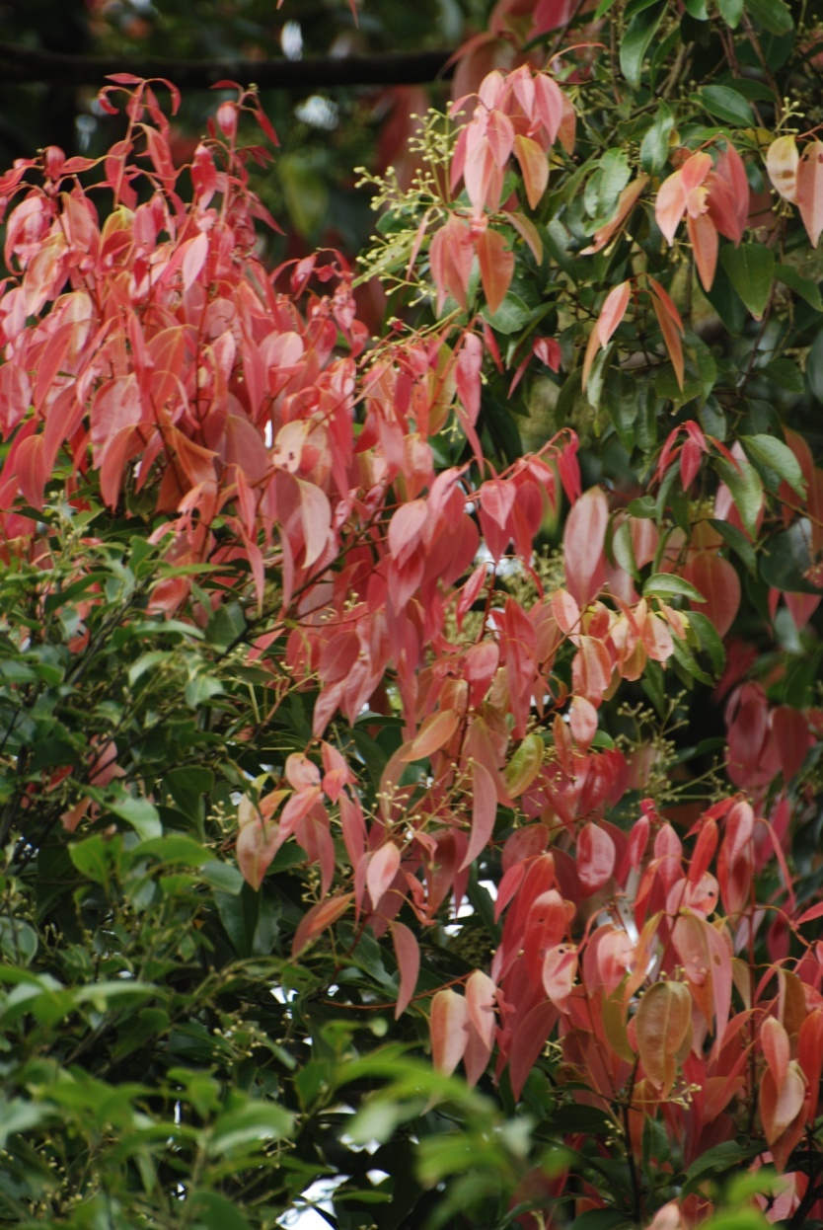
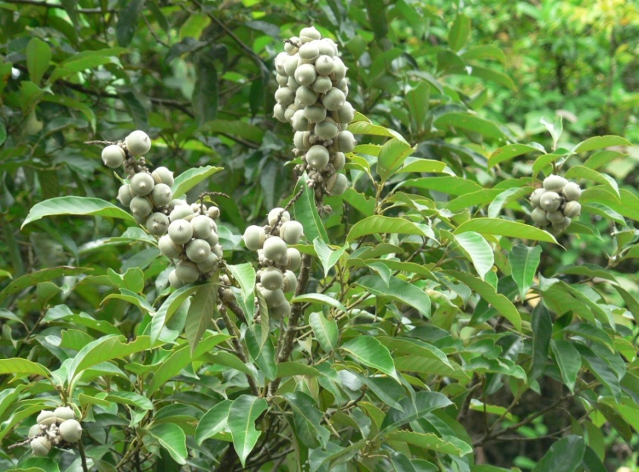

Trâm đỏ
Dẻ

Slide 24
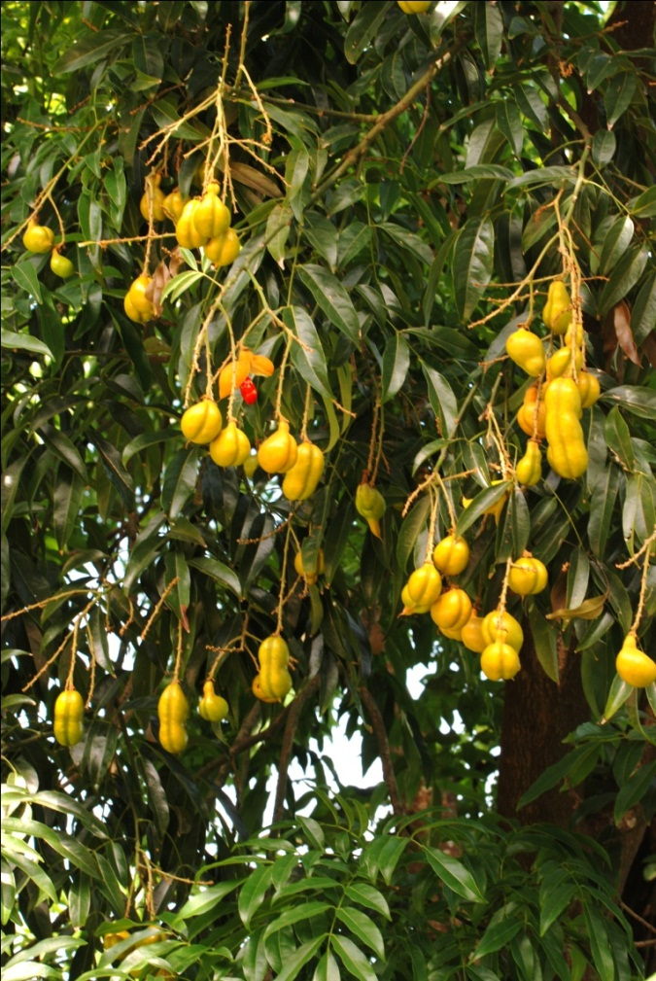
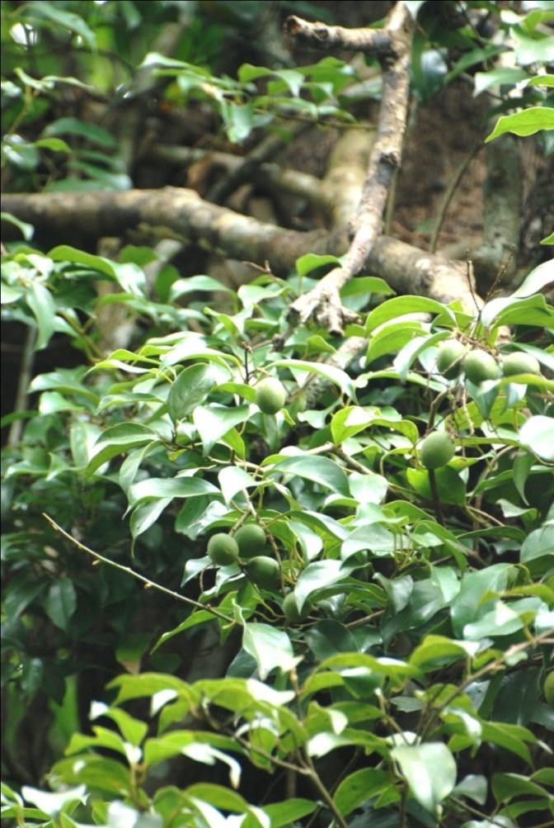
Ràng ràng
Vẩy đắng

Slide 25
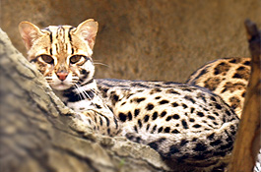
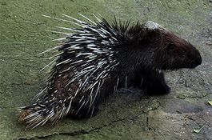
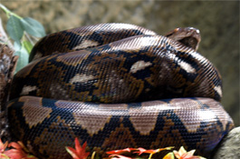
VỀ ĐỘNG VẬT
Khu BTTN Sơn Trà có có 531 loài động vật thuộc 144 họ, 48 bộ gồm 45 loài thú, 162 loài chim, 77 loài ếch nhái - bò sát (22 loài ếch nhái, 55 loài bò sát); 231 loài côn trùng (113 loài Bướm thuộc 07 họ, 01 bộ; 39 loài Cánh cứng thuộc 13 họ, 01 bộ; 44 loài chồn chuồn thuộc 13 họ, 01 bộ, 35 loài côn trùng khác thuộc 14 họ, 9 bộ) và 16 loài cá nước ngọt. Trong đó, xác định được có 58 loài nguy cấp, quý, hiếm, đặc hữu, gồm: Danh lục đỏ (IUCN): 31 loài; Sách đỏ Việt Nam 2007: 28 loài; Nghị định số 06/2019/NĐ-CP: 40 loài; Nghị định số 160/2013/NĐ-CP: 05 loài; Công ước CITES (phụ lục I, II,III): 46 loài; Đặc hữu: 01 loài.

Slide 26
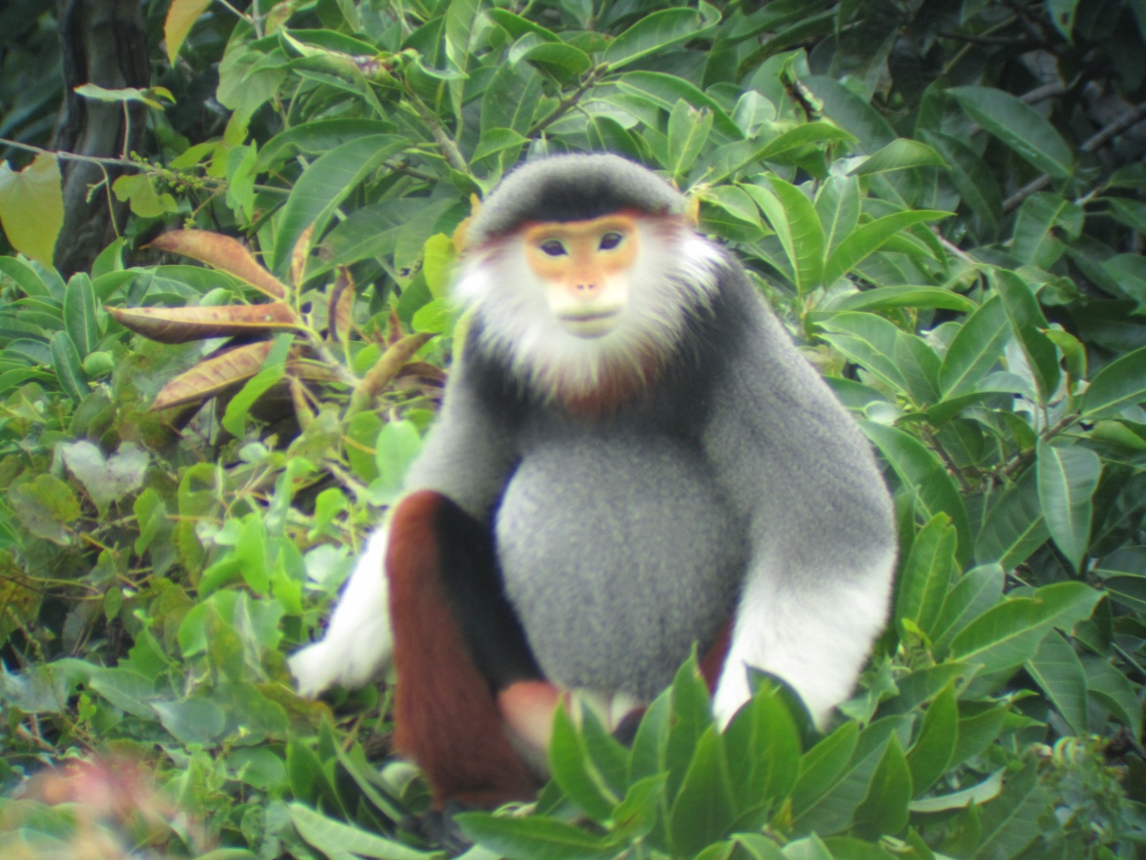
VỌOC CHÀ VÁ CHÂN NÂU
(VỌOC NGŨ SẮC)- Pygathrix nemaeus nemaeus
NHÓM IB NGHỊ ĐỊNH 06/2019/NĐ-CP
PHỤ LỤC I CÔNG ƯỚC CITES
KHOẢNG 600 -700 CÁ THỂ Ở SƠN TRÀ

Slide 27
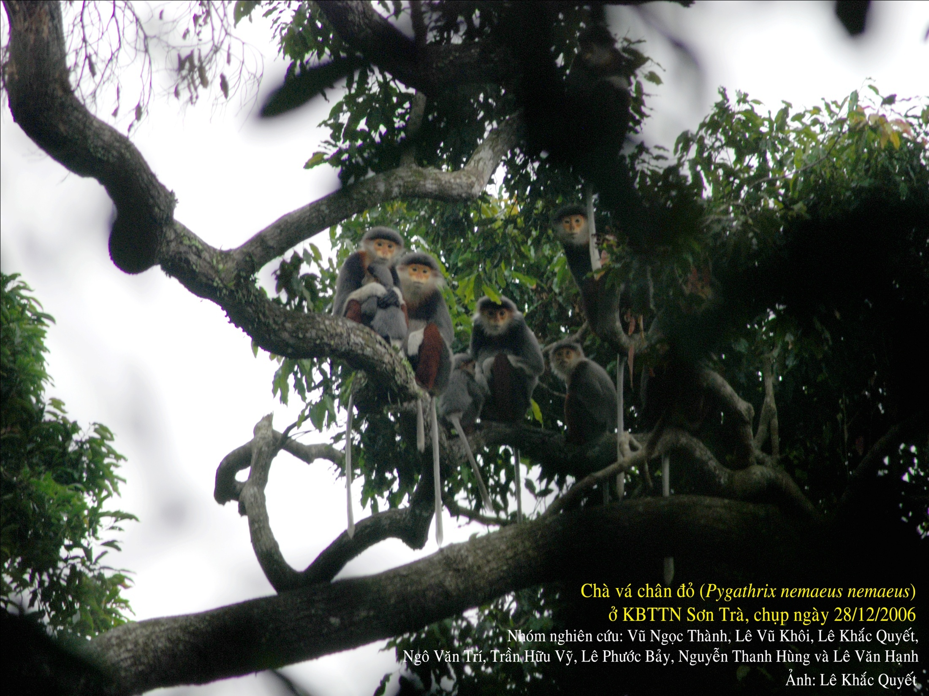

Slide 28
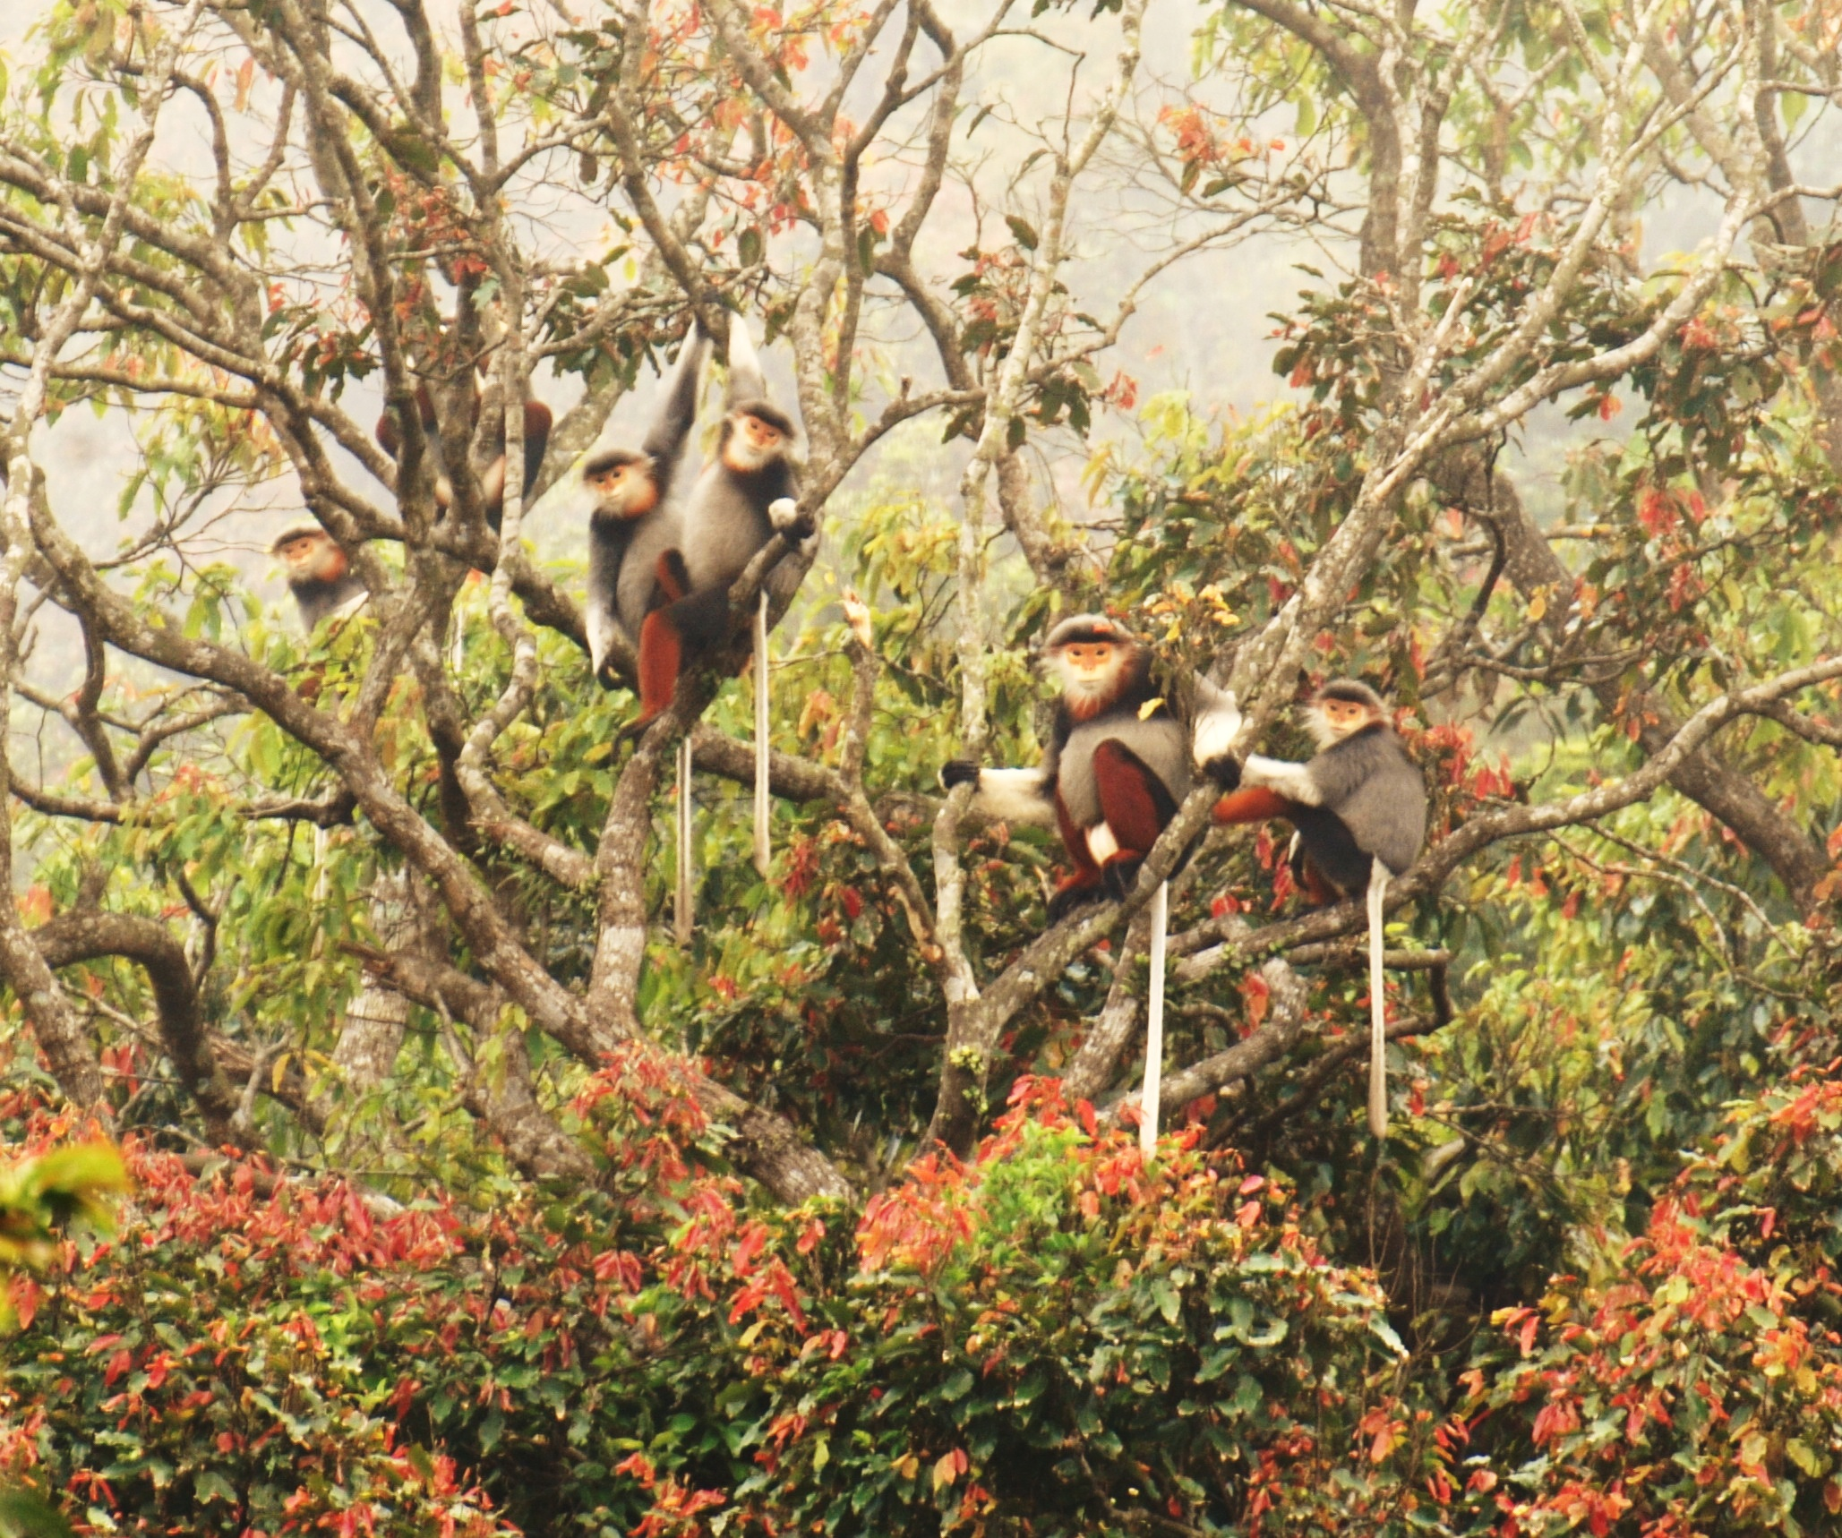

Slide 29
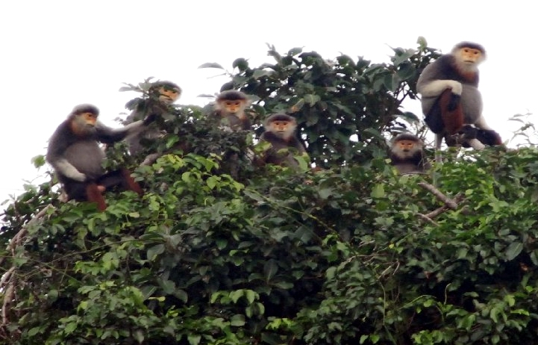

Slide 30
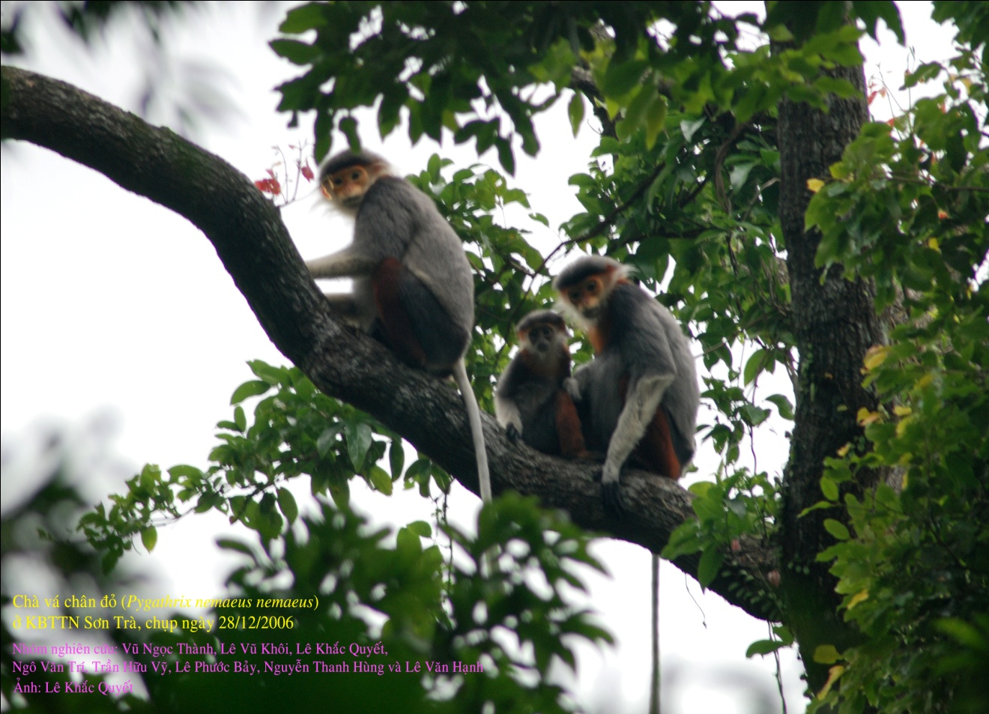
VOỌC CHÀ VÁ CHÂN NÂU
Theo kết quả phối hợp, giám sát quần thể Voọc chà vá chân nâu tại Khu BTTN Sơn Trà giữa Tổ chức bảo tồn Voọc vá quốc tế (DLF) với Chi cục Kiểm lâm thành phố Đà Nẵng đến năm 2019 ghi nhận tại Khu BTTN Sơn Trà khoảng 720 cá thể trên 88 đàn.

Slide 31
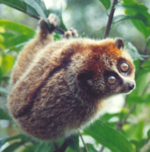
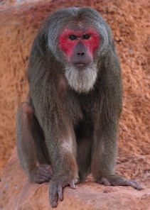
CÁC LOÀI LINH TRƯỞNG VÀ ĐỘNG VẬT QUÍ HIẾM KHÁC
Culi nhỏ
Khỉ mặt đỏ

Slide 32
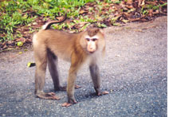
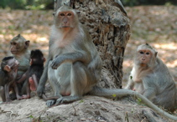
CÁC LOÀI LINH TRƯỞNG VÀ ĐỘNG VẬT QUÍ HIẾM KHÁC
Khỉ đuôi lợn
Khỉ đuôi dài

Slide 33
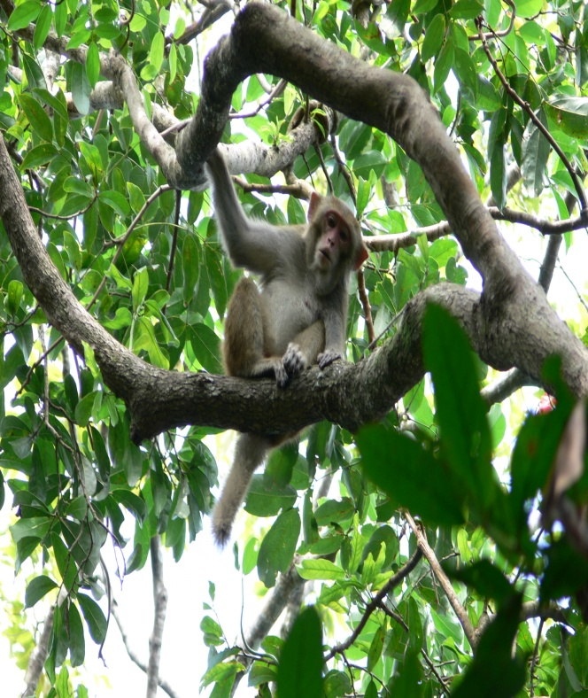
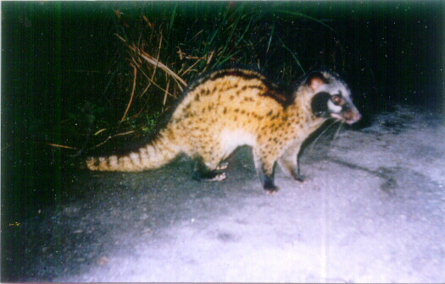
CÁC LOÀI LINH TRƯỞNG VÀ ĐỘNG VẬT QUÍ HIẾM KHÁC
KHỈ VÀNG
CẦY

Slide 34
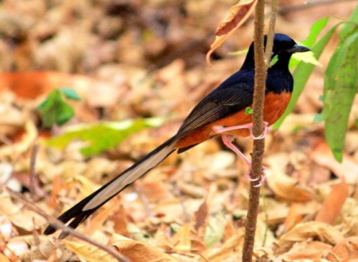
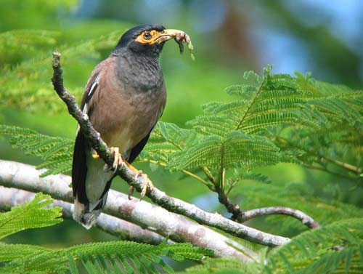
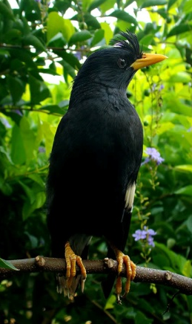
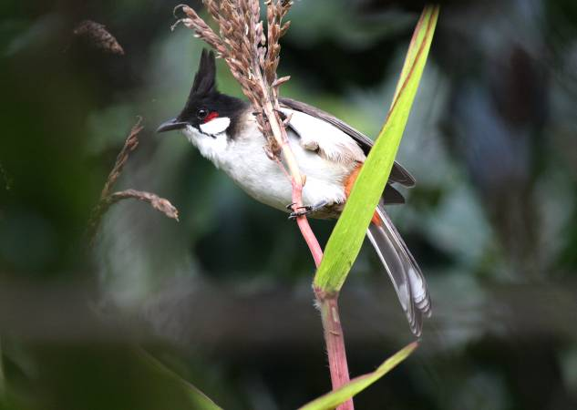
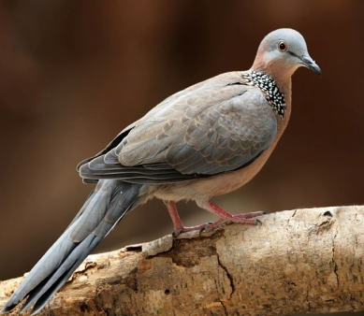
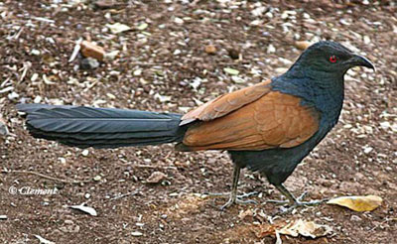
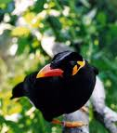
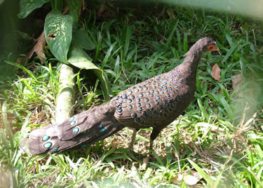
CHIM
162 loài chim thuộc 44 họ, 15 bộ

Slide 35















LƯỠNG CƯ – BÒ SÁT
  77 loài bò sát và lưỡng cư thuộc 18 họ, 3 bộ

Slide 36















CÔN TRÙNG
Trên 231 loài côn trùng thuộc 47 họ, 12 bộ

Slide 37

THUYẾT TRÌNH

